Slide 1
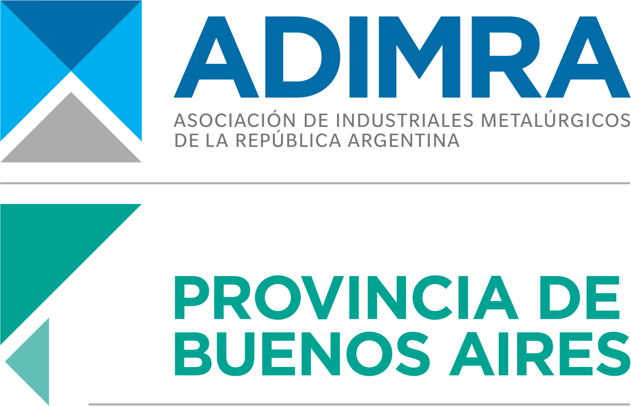

ACTIVIDAD METALÚRGICA
(VAR. INTERANUAL NOVIEMBRE 2020)
PROMEDIO AMBA
-0,1%
PROMEDIO NACIONAL
2,6%
PROMEDIO PCIA. BS. AS.
-0,6%
INTERIOR PCIA. BS. AS.
-1,6%

Slide 2
EVOLUCIÓN DE LA ACTIVIDAD METALÚRGICA
Fuente: Departamento de Estudios Económicos de ADIMRA en base a relevamientos propios

Slide 3



ACTIVIDAD SECTORIAL NOVIEMBRE 2020
BIENES DE CAPITAL
(var. % interanual)
Nivel general: -8,2%
Pcia. de Buenos Aires: -13,2%
PRODUCTOS DE METAL
(var. % interanual)
Nivel general: 6,9%
Pcia. de Buenos Aires: 10,5%
EQUIPOS ELÉCTRICOS
(var. % interanual)
Nivel general: 1,3%
Pcia. de Buenos Aires: -2,8%
Fuente: Departamento de Estudios Económicos de ADIMRA en base a relevamientos propios

Slide 4


DATOS RELEVANTES DE LA PROVINCIA
55,6% fue el promedio de la UCI en noviembre de 2020.
Nivel de empleo:
-1,1% v.i.
47% de las
empresas redujo su plantilla de personal
10% de las empresas solicitó el REPRO II
41% de la empresas redujo las horas extras
13% solicitó el ATP para acceder a créditos a tasa subsidiada.
Fuente: Departamento de Estudios Económicos de ADIMRA en base a relevamientos propios

Slide 5
EXPECTATIVAS DE PRODUCCIÓN
Fuente: Departamento de Estudios Económicos de ADIMRA en base a relevamientos propios

Slide 6



DATOS DE CONTACTO
Departamento de Estudios Económicos de ADIMRA
Bernardo Rodenas
brodenas@adimra.org.ar
Tomás Canosa
tcanosa@adimra.org.ar
Yanina Busquet
ybusquet@adimra.org.ar
Adimra_provBSAS
Adimrabuenosaires

